Slide 1

LINGUA E TRADUZIONE PORTOGHESE I
Dipartimento di Scienze Giuridiche, del Linguaggio, dell’Interpretazione e della Traduzione
Prof.ssa Nancy Lemos Dos Reis| nancy.lemosdosreis@units.it

Slide 2
Sumário da aula n°57 e n°58
Terça-feira, 15 de março de 2021
Pronúncia com o “QU”
Poder, conseguir, saber, conhecer, dever, ter de, ter que e precisar de.
Preposições (lugar, movimento, tempo)

Slide 3
Exemplo de composição.
Elabore um texto sobre a última vez que foi jantar/almoçar fora.
Tópicos orientadores:
-nome do restaurante;
-onde fica;
-com quem foi;
-o que pediu/pediram para comer e beber;
- preço.
O seu texto deve ter entre 80 e 120 palavras.

Slide 4
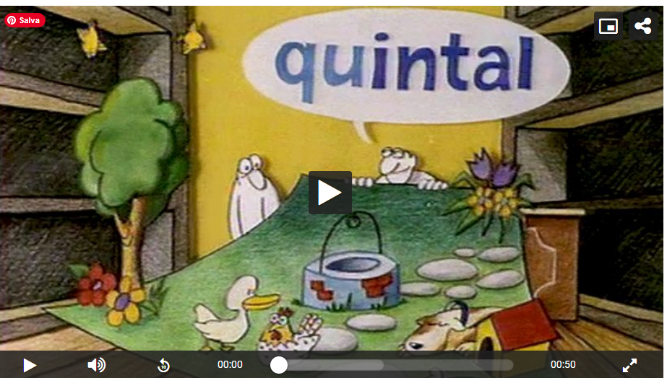
Diferença na pronúncia “QU”
Clica aqui!
Às vezes pronunciamos o "u", outras não
Para saber mais!
http://cvc.instituto-camoes.pt/cpp/acessibilidade/capitulo2_1.html

Slide 5
Poder, conseguir, saber, conhecer, dever, ter de, ter que e precisar de

Slide 8
Exercício

Slide 9
Preposições
Palavras invariáveis que exprimem relações entre duas partes de uma oração que dependem uma da outra.
a ante após até | com conforme contra consoante de desde durante | Em excepto entre mediante para perante | por salvo sem segundo sob sobre trás
SOBRE falar de alguém ou alguma coisa: Ela nos está a contar sobre a sua vida nos Estados Unidos.
COM companhia: Vamos com a Maria e Tu?. / instrumento: Corto o pão com a faca.

Slide 10
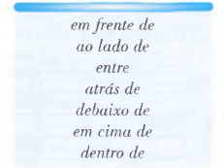
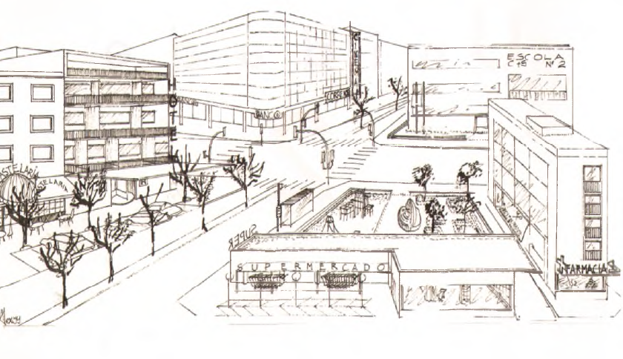
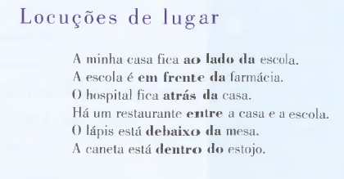
Locuções prepositivas de lugar
Já tivemos a oportunidade de ver as locuções prepositivas de lugar na aula 41 e 42

Slide 11
Preposições e locuções prepositivas de lugar

Slide 12
Preposições e locuções prepositivas de lugar

Slide 13
Preposições e locuções prepositivas de lugar
“isso fica ao pé de casa!”

Slide 14
Exercício

Slide 15
Preposições de movimento
PARA - finalidade, objetivo e ponto de chegada: Estou no Brasil para estudar português.
Para è l’unica preposizione che si può usare con i verbi caminhar, continuar, fugir, partir, prosseguir e seguir.
Quando è seguita dall’articolo la preposizione para non si contrae mai.
À - direção, movimento. Vou à praia.

Slide 16
Preposição a e para
Per indicare il luogo verso il quale ci si dirige (moto a luogo) si usa la preposizione a, se si intende una permanenza breve, oppure para se la permanenza prevista è lunga.
Tenho de ir à farmácia. (Devo andare in farmacia)
O Roberto não tem tempo de ir a casa almoçar. (Roberto non fa in tempo ad andare a casa per pranzo)
A Isabel vai trabalhar para Braga durante seis meses e depois volta para Lisboa. (Isabel andrà a lavorare a Braga per sei mesi e poi tornerà a Lisbona).
La scelta della preposizione può quindi segnare una differenza di significato importante.
A Ana vai ao supermercado (fazer compras).
Ana va al supermercato (fare la spesa).
A Ana vai para o supermercado (onde passa o dia, porque é o seu local de trabalho).
Ana va al supermercato (dove passa la giornata perché è il suo posto di lavoro).

Slide 17
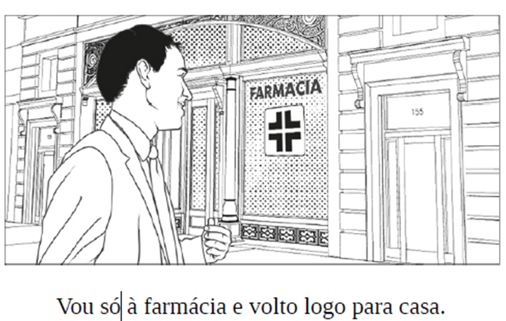
Exercício- a e para
Completa le frasi con le preposizioni a (semplice o articolata) o para.
1. O que é que vais fazer .............................. aeroporto?
2. Logo à tarde vou .............................. casa da Liliana buscar o presente do Rafael.
3. Podes ir tu levar o carro .............................. a oficina? Depois tens de voltar de táxi, porque já avisaram que ele fica lá pelo menos dois dias.
4. Hoje vamos .............................. Centro de Arte Moderna, está lá uma exposição excelente!
5. Vou .............................. casa para ir buscar um casaco de lã porque está frio.
6. A Carolina vem sempre .............................. o emprego de metro.
7. Queres ir comigo .............................. café? Acho que pelo menos temos direito a uma pausa...
8. A Alexandra vai viver .............................. Bolonha. Ganhou o concurso e vai trabalhar na Universidade.
9. Na quarta-feira tenho de ir .............................. Porto para uma reunião. Vou e volto no mesmo dia.
10. Qual é o autocarro que vai .............................. o Restelo? É o 47?
11. No sábado podíamos ir jantar .............................. restaurante japonês. Adoro sushi!

Slide 18
Preposições de movimento
POR agradecimento: Obrigada pelas informações/ indicação de um ponto num determinado lugar: Os ladrões saíram pela janela/ indicação de um ponto no percurso: Depois do trabalho, paso por casa dos meus pais e levo-lhes o pão.

Slide 19
Preposição Por Pôr
Colocare (ITA)
Per indicare un punto in un percorso (moto per luogo) si usa la preposizione por nella sua forma semplice o articolata.
Convém ires pela ponte Vasco da Gama, há sempre menos trânsito. (Ti conviene andare per il ponte Vasco da Gama, là c’è sempre meno traffico)
O sofá não passa pela porta, tem de ser desmontado. (Il divano non passa per la porta, va smontato)
Estávamos a passear pelo parque. (Stavamo passeggiando per il parco)
Depois do trabalho, passo por casa dos meus pais e levo-lhes o pão. (Dopo il lavoro passo a casa dei miei e porto loro il pane).

Slide 20
Exercício - Por e para
Completa i dialoghi con le preposizioni por (semplice o articolata) o para.
1. – Desculpe, qual é o melhor caminho .............................. os correios?
– Bem, deixe-me ver... .............................. os correios o melhor é ir .............................. esta rua aqui à esquerda. Passa ............................. centro comercial, à sua direita, depois segue
.............................. o cruzamento. A seguir aos semáforos passa .............................. uma pequena ponte e encontra os correios pouco
mais à frente.
2. – Bom dia, queria ir .............................. o aeroporto, por favor.
– Com certeza. Tem preferência do caminho?
– Bem, a esta hora... deve ser melhor ir .............................. Avenida do Brasil. Indo .............................. segunda circular há muito trânsito.
3. – Hoje não vos vi chegar! .............................. onde é que entraram?
– Entrámos .............................. porta principal, como de costume, mas fomos diretamente .............................. o terceiro andar porque
tínhamos uma reunião com o diretor.

Slide 21
Preposições de movimento
Para além do movimento temos os seguintes usos:
EM lugar : Moro em Miami. / mesi: Vou à Madeira em agosto.
DE origem: Sou Juiz de linha. / tempo: Levantei-me de madrugada/ composição: A caneta é de ouro. / sobre algum assunto: Falamos de política. (E si usa molto con verbi come ir, vir, partir, chegar, sair, voltar etc)

Slide 22
Distinção de «de» e «em» nos meios de trasporte
La preposizione de si usa per indicare un mezzo di trasporto in generale, mentre em (nella forma contratta con l’articolo) serve a specificare un mezzo in particolare.
Parto para Madrid de comboio. (Parto per Madrid in treno)
Parto para Madrid no comboio das 20:30. (Parto per Madrid con il treno delle 20:30)
Vamos a Leiria de carro. (Andiamo a Leiria in macchina)
Vamos a Leiria no carro do Filipe. Andiamo a Leiria con la macchina di Filipe.
Chego a Lisboa de avião. (Arrivo a Lisbona con l’aereo)
Chego a Lisboa no voo da TAP das 16:50. (Arrivo a Lisbona con il volo TAP delle 16:50)
A partir de amanhã vou para o trabalho de bicicleta. (Da domani andrò al lavoro in bicicletta)
A partir de amanhã vou para o trabalho na minha bicicleta nova (Da domani andrò al lavoro con la mia bicicletta nuova)
O verbo andar (regolare, da non confondere con il verbo irregolare ir) indica genericamente lo spostamento con mezzi di trasporto o a piedi.
Quando andei de avião pela primeira vez tinha 12 anos/ Normalmente andava de autocarro, mas naquele dia apanhou um táxi.
Excepção: “ir a pé” e “andar a cavalo”
Excepção: “apanhar um autocarro” não vai acompanhada de preposição.

Slide 23
Exercício

Slide 24
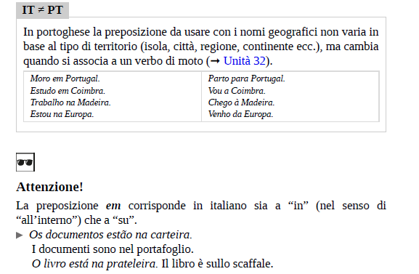
Algumas considerações

Slide 25
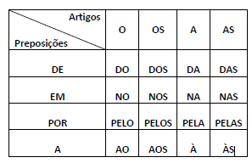
Contração das preposições
Quando usamos as preposições simples e quando usamos as contrações?
As preposições simples são usadas quando falamos sobre algo de forma geral, ou quando usamos um verbo no infinitivo. As contrações são usadas quando precisamos usar os artigos.
Exemplos:
Gosto de bolo de chocolate. (qualquer bolo de chocolate)
Gosto do bolo de chocolate da tua mãe. (específico; gosto do bolo da tua mãe)
Gosto de dançar. (qualquer tipo de dança)
Gosto da dança brasileira. (específico; gosto da dança do Brasil)
ITA – preposizioni articolate

Slide 26
Exercício
Complete o diálogo usando as preposições que aparecem no quadro. Podem ser repetidas.
no - na - a - *à - por - com - do - dos - de
*Observação: a (preposição) + a (artigo) = à
Faça as contrações e depois complete as frases.
1. (de + o = ___ ) Os meninos não gostaram ___ bolo que eu preparei.
2. (em + o =___ ) ___ próximo ano vou viajar para os Estados Unidos.
3. (por + as = ___ ) Este autocarro passa ______ avenidas mais famosas de São Paulo.
4. (de + os = ___ ) Não preciso mais ___ cadernos que me emprestaste.
5. (a + a = ___ ) Luísa e Marina foram ___ praia no último fim de semana.
6. (a + os = ___ ) Você poderia entregar este comunicado ___ funcionários?
7. (por + o = ____ ) Agradeço ____ apoio que vocês me têm dado.

Slide 27
Exercício
Leia as frases e sublinhe as preposições seguidas de artigos. Depois substitua-as pelas contrações:
Exemplo: Em o último sábado, levamos o carro de o meu pai a o mecânico, porque não funcionava.
No último sábado, levamos o carro do meu pai ao mecânico, porque não funcionava.
1. Rosana trabalha em uma empresa multinacional. Em o seu departamento há pessoas de vários países.
_____________________________________________________________________________________
2. A: Eu gostei muito de o risoto de camarões. Sabes quem o reparou?
B: Foi preparado por a Dona Júlia.
______________________________________________________________________________
3. Sempre que estou presa em o trânsito, procuro distrair-me. Ligo o rádio de o carro e ouço músicas relaxantes. Assim, esqueço-me de os meus problemas.
_____________________________________________________________________________________

Slide 28
Exercício
4. O meu filho vai sempre a o estádio assistir a os jogos de o Benfica.
_____________________________________________________________________________________
5. Norma acorda cedo todos os dias. Ela caminha por as ruas de o bairro onde mora. Só depois de a caminhada é que ela vai trabalhar.
_____________________________________________________________________________________
6. Os suspeitos do crime foram presos por a policia. Em a próxima semana, eles darão um depoimento a o delegado.
_____________________________________________________________________________________
7. Bruno chegou a a cidade em um dia de chuva. Ficou impressionado com os alagamentos.
________________________________________________________________________________

Slide 29
Preposições de tempo

Slide 30
Preposições de tempo
un momento fissato/progetti o
Previsioni/ l’ora
la durata / un momento approssimativo
Preveem chuva para a tarde. Então vemos o Coliseu noutro dia. Ainda ficamos em Roma por mais uma semana.

Slide 31
Outras preposições e locuções de tempo
• até, até a
Espero até ao meio dia. (Aspetto fino a mezzogiorno)
Fico no Porto até dia 15. (Rimango a Porto fino al 15)
• durante
Descansei bastante durante o fim de semana. (Mi sono riposato abbastanza durante il fine settimana)
• entre
Temos aulas entre as 9h e as 13h. (Abbiamo lezioni tra le 9 e le 13)
• antes de
É preciso preencher o formulário antes do envio da candidatura. (Bisogna compilare il modulo prima dell’invio della domanda)
• desde
Moro em Roma desde 2005. (Abito a Roma dal 2005)
• depois de
Depois do pagamento, é emitido o recibo. (Dopo il pagamento viene rilasciata la ricevuta)

Slide 32
Exercício

Slide 33
Exercício
Completa il testo con antes, antes de, depois de, durante. Fai attenzione alle preposizioni articolate.
No dia 26 às 10:30 faremos uma sessão de esclarecimento sobre o novo projeto.
[1] ...................................... reunião, pedimos que preparem todas as eventuais dúvidas.
[2] ...................................... toda a reunião, os participantes devem manter o microfone desligado e a qualquer momento podem levantar a mão. [3] ...................................... terminada a sessão é o momento de esclarecer as dúvidas que já tinham [4] ...................................... e as que entretanto surgiram [5] ...................................... a sessão.

Slide 34
Alguns verbos e as suas preposições
GOSTAR + DE : Gosto de passear à beira-mar! (ITA «piacere» ma si costruisce in modo diverso: il soggetto è la persona che esprime l’apprezzamento)
MORAR + EM : Moro em Portugal.
NASCER + EM : Nasci em Moçambique.
SER/ VIR (origem) + DE : Sou de Lisboa.
FALAR + DE/SOBRE : Vamos falar de comida e bebidas / Gostaria muito falar sobre ti.
IR + A/ EM :
PASSAR + POR/EM
PRECISAR + DE: Preciso de uma bicicleta nova. (ITA «avere bisogno di»)
TER + DE: Tenho de renovar o meu passaporte. (ITA «dovere» indica un obbligo)

Slide 35
Exercício
Scegli l’espressione giusta per completare ogni frase.
1. ........................................... número de telefone do António. Julguei que o tinha, mas devo tê-lo apagado.
a. tenho de b. preciso do c. gosto do
2. Com este nevoeiro ........................................... reduzir a velocidade. Não há visibilidade nenhuma.
a. precisas de b. gostas de c. tens de
3. Para fazer o caldo verde .................................... couve portuguesa, mas aqui não se encontra.
a. precisamos de b. gostamos de c. temos de
4. Queres pedir as amêijoas, ou ............................ lagosta?
a. precisas mais de b. gostas mais de c. tens de
5. Por acaso até ........................................... ver o teu irmão de bigode. Acho que lhe dá um ar simpático.
a. tenho de b. preciso de c. gosto de

Slide 36

Bom trabalho!
Bom estudo!

